Slide 1
元代都城
刘毅
南开大学

Slide 2
C
目
录
ONTENTS
0
1
元代历史背景
0
2
元上都
0
3
元中都
0
4
元大都
0
5
小结

Slide 3
元代历史背景
1

Slide 4
一、元代历史背景
元代一般历史纪年是从1271—1368年，但实际上从1206年—1271年之间，成吉思汗统一蒙古国算起的60多年，其社会经济和城市建设的历史也非常重要，这个王朝发动了史无前例的三次大规模西征，建设了和林、上都(开平)两个都城，此后又建立了大都及中都两座都城。
在南宋与辽、西夏对峙期间，位于北部的一个蒙古族名族，逐渐发展强大。这个民族的首领成吉思汗是历史上伟大的政治家和军事家，他于1206年统一了全蒙古，其孙忽必烈于1260年，建立了历史上第一个由少数民族统治的帝国——元朝
元朝结束了自唐以来长达三百七十年的大分裂时期，使中国再次实现大统一，这为明清以后的长期统一奠定了基础。元代大概分为三个时期，即初期，中期和后期。经历了11位皇帝的统治：太祖－成吉思，太宗－窝阔台，定宗－贵由，宪宗－蒙哥，世祖－忽必烈，成宗－铁穆耳，武宗－海山，仁宗，文宗，宁宗，顺帝。
元代的都城，若从蒙古国算起，总共有四座，按建设的时间先后排序，分别是哈刺和林(蒙古国时期)、元上都城、元大都城和元中都城，这四座都城代表了元代工程建设的最高技艺。在此主要讲述元上都、元中都和元大都这三座都城。

Slide 5
元上都
2

Slide 6
二、元上都
元上都，蒙古语称之为“兆奈曼苏默”，意为一百零八座庙。位于正蓝旗上都高勒镇东北20公里处，地处滦河上游闪电河北岸水草丰美的金莲川草原上，北依连绵起伏的南屏山，南临滦河之水，其地“北控沙漠，南屏燕蓟，山川雄固，回环千里”、“控引西北，东际辽海，南面而临制天下，形势尤重于大都”。
1.元上都的发展历程
公元1251年，蒙哥汗在漠北即位后，命其弟忽必烈总领“漠南汉地军国庶事”，忽必烈即由漠北南下，驻帐于桓州与抚州之间的金莲，“征天下名士而用之”，建立了蒙元历史上著名的“金莲川幕府”，1256年，命刘秉忠选择桓州东、滦水北建城郭，三年建成，初名开平府。1260年忽必烈在此登基，继蒙古汗位，这里遂成为临时都城。
中统五年（1264年）改名“上都”，又名“上京”、“滦京”，是帝后避暑的地方。
忽必烈实行“二都巡幸制”，冬天在元大都（今北京）办公，谓之“冬都”；夏天在
元上都办公，元上都即是“夏都”。元朝晚期，爆发了1351年的红巾军农民大起义。
1358年农历12月，红巾军攻上上都，焚烧宫城。自此，上都沦为一片废墟，也宣告了
元帝国的终结。明洪武二年（1369年）复名“开平府”，不久废府改卫，宣德五年
（1430年）废弃不用。

Slide 7
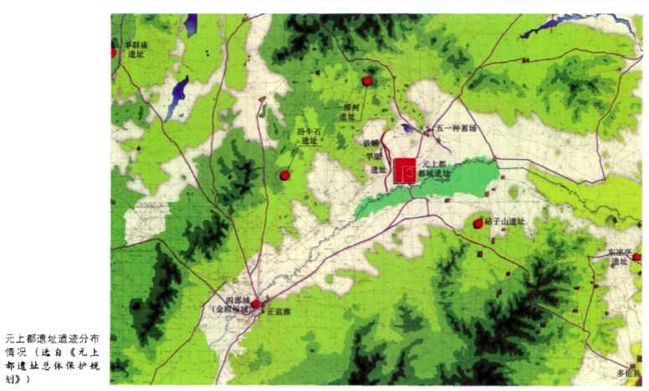

Slide 8
二、元上都
2.元上都的都城布局
元上都由汉人刘秉忠规划设计的，其城市规划布局原则没有完全按照汉制建筑的中轴线设计，而是择地筑造，选中了桓州之东、滦水北岸的龙岗为建筑地点。宫城内每群建筑各有围墙，随地势和湖泊沼泽自成体系地错落分布，呈现出一种离宫别馆式的布局特征。既体现了汉族传统的城市布局观念，同时也考虑到蒙古族游牧生活的特点。
马可·波罗于1275年来到元上都时，在其《马可·波罗游记》中这样记载：“内有大理石宫殿，甚美。其宫舍内皆涂金，绘有种种鸟兽花木，工巧之极，技术之佳，见之足以娱人心目”。元上都仿照燕京皇城（金朝故都）而建，但它位于蒙古草原上，保留了更多游牧文化的特征。根据文献《工典总叙·城郭》记载：“国家建元之初，卜宅于燕（燕京，今北京），因金故都。时方经营中原，未暇建城郭。厥后人物繁伙，隘不足以容，乃经营旧城东北而定鼎焉。于是，埤堞之崇，楼橹之雄，城隍之浚，高深中度，势成金汤。而后上都、中都诸城，咸仿此而建焉。”由此可见，元大都、元上都、元中都其建筑格局、规制都是一样的。

Slide 9
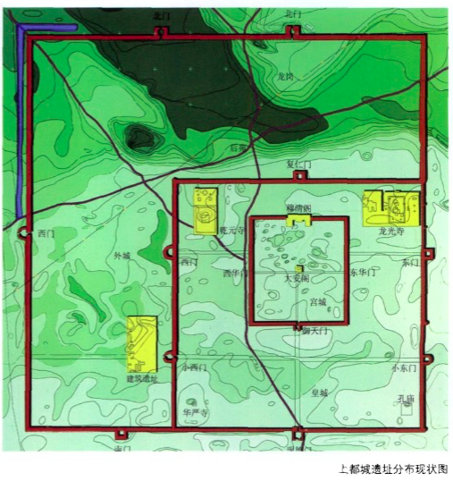

Slide 10
二、元上都
2.元上都的都城布局
(1)宫城
元上都分为宫城、皇城和外城三重城垣，其中宫城位于皇城正中偏北处，与皇城呈“回”字形。宫城为长方形，南北长605米，东西宽542米，墙体中间以黄土分层夯筑两侧均用青砖包砌，四角有圆形台墩应为角楼遗址。宫城是全城的核心，有东华、西华、御天三门，不设瓮城。其中南边的御天门最为重要，它与皇城南门明德门在一条中轴线上，是出入的主道，与连接东西门的道路形成宫城内最主要的一条丁字形大街。宫城内宫殿和院落基址星罗棋布，南北中轴线两侧，随形就势分布有不对称的大型建筑基址40余处。宫城正中三街相对之处，是一处方形的建筑，其上为一明清时期的喇嘛庙，下层是一处较大的建筑遗址，应为大安阁。

Slide 11
二、元上都
2.元上都的都城布局
(2)皇城
皇城位于外城的东南部，大致呈方形，每边长1400余米，墙体中间仍为黄土夯筑两侧用石块包砌，四角建有高大的角楼和蹬城的踏道。皇城共六门，城门外均建有方形或马蹄形瓮城，现今还保留有城门楼的石柱础。皇城东西各二门，分别为东门和小东门、西门和小西门，南北各一门，南门为明德门，与宫城南门御天门位于中轴线上。北门据史载，应为复仁门。巍峨耸立的石砌皇城，至今依然可见往日的风采。皇城内街道宽窄相宜，主次分明，以通向六个城门的主街为主干，两侧基本对称分布。皇城内设有许多官署、寺院和手工业作坊，多数不祥但大型寺庙遗址现已探知，如乾元寺、大龙光华严寺、孔庙和道观等宗教性建筑则基本分布在城内四隅。 在皇城西墙和北墙之北门西侧，发现有明显的河沟遗迹，距城墙约25米，河沟宽约10米，在两座西城门前绕行而过，可能具有护城河和排水沟之双重功用。

Slide 12
二、元上都
2.元上都的都城布局
(3)外城
外城则是在皇城的西、北两面，由皇城的东、南两墙延伸修筑而成，平面呈方形，每边约2220余米，全都用黄土夯筑，夯实程度不若皇城。墙体无马面、角楼等军事性附属设施。外城共四门，北墙开二门，南墙开一门，外筑长方形瓮城；西墙
开一门外筑马蹄形瓮城。城外四周皆有护城河，在城门出外弧，此处的河沟两侧地面有隆起，可能是桥梁的位置。外城北部为一高岗，不见建筑遗迹，应为后苑。都城内都设有官署、商市、和居民区等多在外城南部。皇城西门外有两条通向外城西门和西墙下的东西大街，还有交错的南北街道。建筑遗址一般分布在靠近街道的地方。

Slide 13
二、元上都
3.元上都的研究和考古发现
元上都的考古学开始于20世纪30年代日本东亚考古学会原田淑人等对元上都的调查。其后主要有50年代内蒙古文物工作队张郁和70年代内蒙古大学贾洲杰等的调查和测绘。90年代以来，内蒙古文物考古研究所先有李逸友对元上都东南砧子山南区元代墓地的发掘，后有魏坚等对元上都羊群庙元代祭祀遗址和墓葬的发掘、元上都遗址的调查测绘、宫殿基址和南关外遗址的发掘，以及对元上都周围的正镶白旗、镶黄旗、锡林浩特市等相关地区元代墓葬的一系列发掘等。

Slide 14
二、元上都
3.元上都的研究和考古发现
新中国以来，内蒙古文物工作队的张郁调查和勘测了元上都遗址，写成《元上都故城》，结合史料对相关基址和门址做出了探讨，对上都遗址做了较为详细的记述，并绘制了元上都遗址平面示意图。1973年，内蒙古大学历史系贾洲杰等，赴元上都遗址进行了调查和测绘。其后编成《元上都调查报告》。这一调查报告对城址，特别是宫城和街区道路的勘测更为细致，绘制的上都城遗址平面图比较精确，增加了华严寺、东郊粮仓等重要遗迹的单体平面图，并对城郊四关也作了详细的调查。作者认为：“宫城内街道主要是一条通向三门的丁字大街。......全城建筑，不像明清北京故宫那样，有一条建筑中轴线，有前后呼应的大型建筑以及左右对称的建筑配置，而是分布着一个个自成一组的建筑群”。1986年，李逸友发表《内蒙古元代城址概说》一文，作者根据对元上都遗址的调查认为，“上都城作为元朝的陪都，主要是为帝王避暑和游幸，因此宫城的布局是园林式的，不求整齐对称；随性处理政务的朝官，也仅临时入值，因此不带眷属，也就不必有大府第，内城中整齐划一的街区内，都仅是一些小院落式的官署；城内无百姓住宅和市区，而是分布在东、南、西三面的厢关地带，这些都与大都的城市布局完全不同”。

Slide 15
二、元上都
3.元上都的研究和考古发现
1990年至2003年，内蒙古文物考古研究所对元上都明德门遗址、大安阁遗址、皇城东城墙、砧子山墓地、一棵树墓地等遗址进行了考古发掘，基本上摸清了元上都遗址重要建筑的基本形制及地下文物的埋藏情况，其中最为重要的是首次对元上都遗址进行了航空遥感摄影调查，这对于准确地判断元上都遗址遗迹分布与组成状况有重要意义。2008年至2011年，根据元上都申报世界文化遗产的总体要求，内蒙古自治区文物考古研究所完整地测绘了元上都城址及相关建筑遗迹，并结合测绘进行了大规模的考古勘探工作，对城址的关厢地带、大龙光华严寺、乾元寺等建筑基址进行了考古勘测，同时考古发掘了明德门、御天门、大安阁、穆清阁等重要建筑基址。考古测绘完整地绘制出城址布局、建筑基址分布、关厢范围、护城河、铁幡杆渠及城址周边山地的全貌。

Slide 16
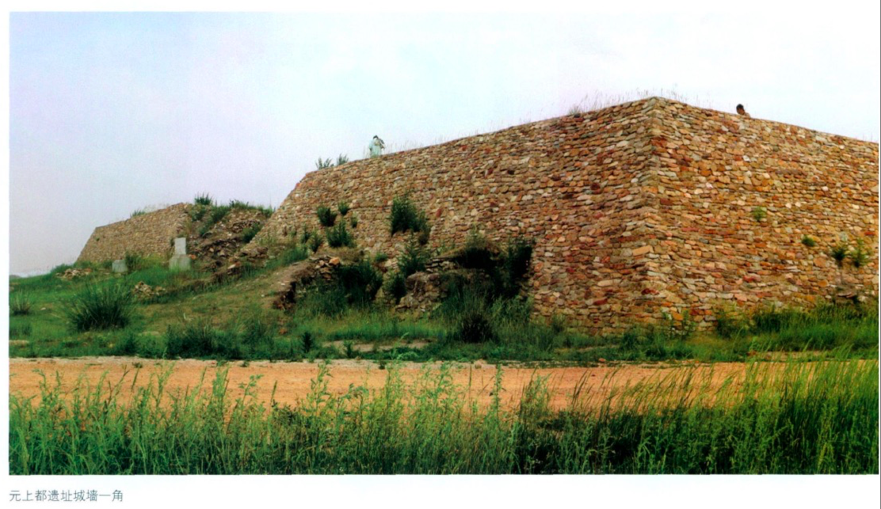

Slide 17
二、元上都
4.结语
元上都遗址是蒙古高原南部、中国北方草原地带保存最为完整、规模最大、地下埋藏文物最为丰富的草原都城遗址，具有重要的科学艺术价值。元上都城墙、瓮城、城门及大型建筑基址基本上保存完好，地表清晰可见街道、房址及宫城遗迹与地势开阔的金莲川草原为背景，构成了草原地带宏大的文化景观，代表了蒙古高原游牧民族与中原农业民族的繁荣交流，是农耕文明与草原文明的结晶。

Slide 18
元中都
3

Slide 19
三、元中都
元朝历史上，曾经出现过两个中都。一个是今天的北京（后为元大都行宫）；另一个就是现在要介绍的武宗于1307年创建的元中都。
1.元中都的选址与兴废
武宗时建造的中都，遗址位于河北省张北县城西北30里之白城子村西南约400米处。武宗之所以要在张北建造元中都。和这个地方独特的地理、历史条件分不开。这里适于避暑，又地处大都、上都之间，北通和林，西达西域，北联草原，南制中原，历史上蒙金战争期间，抚州的战略地位十分重要；这个地区在历史上是蒙古草原联系中原汉族地区的交通咽喉和枢纽，是闻名天下的商品集散地，素有“北方丝绸之路”和“旱码头”之称。中都地区在元代交通中和军事上的重要地位。

Slide 20
三、元中都
1.元中都的选址与兴废
据史料记载：大德十一年六月二日(1307年7月1日)，武宗在隆兴路(元时期称为抚州，今河北省张北县)的旺兀察都建立行宫，“立宫网为中都”。次年七月，“旺兀察都行宫成，立中都留守司兼开宁路都总管府”，元朝的都城由此变成了三个。武宗在位期间，为建设中都耗费了大量的人力和物力。至大四年正月，武宗病死，其弟仁宗执政，很快下令停止建造中都。三月，爱育黎拔力八达即位(仁宗)；四月二十二日(1311年5月10日)，“罢中都留守司，复置隆兴路总管府，凡创置司存悉罢之”。中都的建制，实际上只有两年零十个月。
对于元中都的研究目前只是见零散的相关文章，论著还未有。如郑绍宗著《考古学上所见元中都》、叶新民等著《元代的兴和路与中都》、陈应祺著《略谈元中都皇城建筑遗址平面布局》等文章。

Slide 21
三、元中都
2.元中都的遗存现状
张北县白城子(当地人对中都遗址的称谓)古城遗址，以前一直被认为是辽金时代的古城遗址，自从张北县成立文物管理所以来，对这座古城遗址进行全面管理，并收集有关的出土文物。通过对出土文物和内蒙古正蓝旗元上都出土文物对比，同时参照有关历史文献记载，目前确认，这是元武宗海山在元时期隆兴路的旺兀察都(今河北省张北县)建立的元中都皇城遗址。
元中都遗址的考古发掘，探明了建筑形制，发掘了宫城的中心大殿及周边建筑、南门、西南角楼，出土了大批珍稀的建筑基址与构件，获得了宝贵的历史资料，为历史、社会、民族、古建筑等多学科提供了研究资料及我国历代都城建设的最高建筑群实例。高空热气球拍摄，更进一步深入认识了都城建筑形制，准确地辩析了建筑遗迹，鸟瞰了遗址整体风貌。根据1957年文物普查和陈应棋先生1997年7月实测的中都平面图和勘测报告证实，中都城遗址由宫城、皇城、外城址三部分组成，呈
“回”字形相套。外城、皇城、宫城内均有建筑遗址，其中宫城建筑遗址布局较清晰。

Slide 22
三、元中都
2.元中都的遗存现状
(1)宫城遗址现状
宫城则尚显规模，平面呈长形，南北城垣长约610米，东西城垣长约555米，现存城垣基高出地面约5米(不包括垣基上的现代板筑墙)。垣基最宽约15米，垣基夯筑明显，夯层厚8—12厘米。城垣四角原建有角楼，现角楼夯筑台基尚存，残高3米、长7米、宽6米。宫城设东、南、西、北四门阙，宽约10米，四门阙都设在城垣的中间部位，而且都直向宫城中心的土筑高台建筑。在东、西门阙的北部约50多米处，筑有砖石砌筑的东西向水道，现残迹尚存。根据水道残迹的走向，很可能是横贯东西的主要水道，它引大城外西部淖中水入城，作为城内的水源。在宫城内的水道，很可能修筑于主要高台建筑及东西两侧大型建筑的北侧，以解决用水之便。根据南门阙之东侧尚存水道遗迹分析，很可能在宫城内的地下建筑有水道的分布网。宫城内的建筑布局，是以南北向中轴线、很可能在宫城内的地下修筑有水道的分布东西对称的布局来营造建筑的。

Slide 23
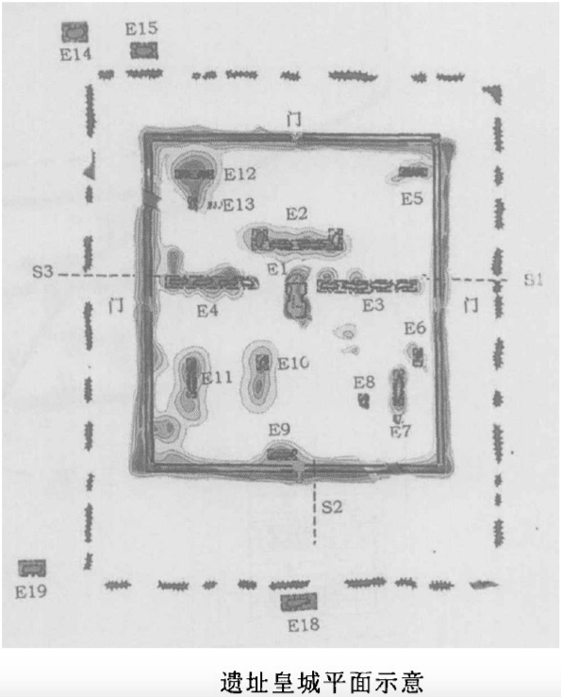

Slide 24
三、元中都
2.元中都的遗存现状
中央以土筑高台建筑为主体(E1)，现存高台高于地表约5米，南北长约98米，宽约48米，平面呈“土”字形。台面中部束腰形台面，东西两侧均为内凹的台阶，为上下高台的出入口。整座高台原保存较为完整，但在张化公路改道时，公路穿越皇城西南侧，使高台的西侧受到一些毁坏。这里曾出了不少储水的大瓮和石刻龙首兽等，
其造型和元上都皇城内出土的角兽相似。
高台的东西及南北两侧的建筑基本上对称，在高台北部的东西两侧各有两组东西向建筑群遗迹(E3、E4)。从地表上观察，各建有五座建筑，似为东宫和西宫。高台下北部约50米处有一组东西向建筑群(E2)，上有四座建筑遗迹，似为后宫建筑。宫城
南半部的东西两侧，各有一组两相对称的南北向建筑遗迹(E7、E11)，南北长约54米、
宽约32米，上面各有两座建筑遗迹，可能属东西朝房。宫城南门内北约14米处有一座东西向的建筑遗址(E9)，在遗址上可看到一长条形的建筑遗迹，像是一座实际上心影壁。宫城内的东北角和西北角，各有一组建筑遗迹。从东北角至西北角两组建筑之间及E2建筑群之北，为大片空白地带。在土台的东南部和西南部亦留下两处大面积的空白地带。

Slide 25
三、元中都
2.元中都的遗存现状
(2)皇城遗址现状
皇城在宫城之外，皇城的南北两垣和宫城的南北两垣相间隔120—210米，宫城的南垣外面积大而宽敞。皇城垣黄土夯筑，地面上有的存高1.5—2米间，多清晰可见。皇城城墙南北长950米，东西宽800米，现皇城城垣犹如一个大地埂。
(3)外城遗址现状
外城基本没入地下，西垣无迹可寻，东垣、北垣可见断续的土垄，南垣比较明显，残余一段长150米，宽12—15米，高出地表1米左右的夯土墙体，依次距皇城东、
北、南1050米、590米、1570米。外城在皇城东垣外约250米左右处，发现有继续的墙基、土垅，平面有的呈方形(如四合院)，发现有琉璃瓦、布纹瓦、灰砖等，在外城确实有一些建筑，或可能外城垣的残迹。从皇城、宫城的大小推断，外城垣若存在，东西宽2900米，南北宽3110米。

Slide 26
三、元中都
3.小结
从现状分析：首先，宫城建筑平面布局仍按照中国历代的传统，即以中央土筑
高台为中心，南北中轴线两侧建以对称的大小建筑群，四隅建角楼，而且在宫城南
城阀内建一座影壁式的大型建筑等，这都给宫城增添了威武雄壮之气势，也是汉文
化在元中都宫城建筑中的反映。其次，从皇城和外城看，此二城内的建筑遗迹并不
多，四周城垣从地面上观察，仅为不连贯的土垣。总之给人的印象是，这两圈城垣
可能没有完全建成，中都的规模亦没有完全确立。最后，在宫城内主体建筑周围留
有大面积的空白地带，对空地功能猜想大致有两种：一是原计划在此处的建筑没有
建成；二是根据元代蒙古族的生活习惯，空白地带可能是搭设蒙古包的地方。
由于目前仅对宫城内建筑总体布局有大的轮廓，各部宫殿的职能还不明确，至于更细致的如道路情况、园囿、宫殿名称等等，都尚未知，有待于遗址考古挖掘更进一步，出更多的可靠资料加以分析。

Slide 27
元大都
4

Slide 28
四、元大都 1、元大都的选址及建成
（1）金中都
元大都城兴建之前，在北京城原始聚落的旧址上，经历了长期的发展，已经有一个大城兴建起来，即金朝的中都城。
金中都城周三十七里余，近正方形，故址略当今北京市宣武区西部的大半。北城垣在今西城区的南界以内，北距复兴门大街约一里。皇城偏在大城内的西部，故址在今广安门以南。皇城之内又有宫城。
金自完颜亮天德三年(1151年)建都于此，至完颜殉贞佑二年(1214年)为逃避蒙古族的频频威胁而迁都汴梁(今开封)，其间中都城作为金朝的国都共历六十余年，这也是北京城在历史上作为封建王朝统治中心的开始。
金朝迁都汴梁的第二年(蒙古太祖成吉思汗十年 1215年)，中都城即为蒙古兵所破，改称燕京。

Slide 29
四、元大都 1、元大都的选址及建成
（2）元大都的选址
元元年（1264年），忽必烈从刘秉忠议，建都燕京（即金旧中都），仍称中都，并计划营建城池宫室。但是过了三年，放弃中都旧城，并于东北郊外，另建新城，仍称中都。又过四年(至元八年 1271年)，正式以“元”为国号，并改中都为大都，从此中都旧城渐趋荒废。
元大都选址在旧中都东北处，这里有比较丰沛的水源，包括了大面积的湖泊与清澈的泉流，这既为新宫的建设保证了优美的环境，又为新城的水运提供了有利的条件，这是中都旧城所难与比拟的。

Slide 30
四、元大都 1.元大都的选址及建成
（3）元大都的建成
元大都城遗址位于现在北京内城及其北部。创建于元世祖至元四年(1267年)，至元十一年(1274年)建成宫城，十三年(1276年)建成大城，基本上确定庙社官署位置。十四(1277年)始建太庙，二十五年(1288年)分定街道坊门，二十七年(1290年)建社稷坛，大约在二十年中按规划逐步建成。
它是中国两千余年封建社会中最后一个按既定的规划平地创建的都城，面积近51平方公里，从规划的完整性和面积的宏大而言，在当时的世界上都是最突出的。

Slide 32
四、元大都 2.元大都的都城布局
元大都城是按照古制王都方正型理论规划，呈南北略长的长方形，由外城郭、皇城、宫城自外向内三重套合组成。经考古实测，周围共约28600米。每边城墙上，除北城墙仅开健德、安贞二门外，其余东、西、南三面，均启三门。每两座相对的城门之间基本都有贯通的大道，连同顺城街在内，纵横各九条道符合“九经九纬”的原则。街道规制，大街宽约25米，足容九车并行。太庙与社稷坛，分别建在齐化门和平则门内，一左一右。

Slide 33
四、元大都 2.元大都的都城布局
元大都城平面布局的突出特点是，它将我国古代《周礼·考工记》关于帝王都城的理想“匠人营国，方九里、旁三门；国中九经九纬、经涂九轨；左祖右社，面朝后市，市朝一夫。”为蓝本，创造性地把它从理想变成了现实。皇城位于平面南部中央，市场集中在都城北部的钟、鼓楼一带，符合“左祖右社、前朝后市”的设想。
《大都城煌庙碑》记载：“至元四年，岁在丁卯，以正月丁未之吉，始城大都，立朝廷、宗庙、社稷、宫府、库庚，以居兆民，辩方正位，井井有序，以为子孙万世帝王之业。”

Slide 35
四、元大都 2.元大都的都城布局
（1）外城
外城呈方形，城墙用黄土板筑，墙基宽24米，墙顶设有半圆形瓦管，用以排水，并用苇草排编，自上而下将整个土墙遮盖，称之“蓑城”，以防雨水侵袭。
外城共有十一座城门。东城墙：北为光熙门，中为崇仁门，南为齐化门；南城墙：东为文明门，中为丽正门，西为顺承门；西城墙：北为肃清门，中为和义门，南为平则门；北城墙：东为安贞门，西为健德门。
城门外筑瓮城(元末加造)，造吊桥。城门楼采用砖石结构的地堡式建筑。在城四角建有高大的角楼，城墙外有等距离的马面，加强防御设施。

Slide 36
四、元大都 2.元大都的都城布局
（1）外城
城内的街道布局：相对的城门之间都有平坦笔直的干道贯通，连顺城街在内，全城共有九条南北和东西干道，交织成九经九纬的格局。丽正门内的干道，由南向北直抵“中心之台”，构成全城的中轴线。
大都的居民区以坊为单位，按照街道进行区划。新城共五十坊，分属右左二警巡院。各坊之间以街道为界，周围没有围墙。坊大部分集中在城市东部和中部，北部则地旷民稀，为贫民区。

Slide 37
四、元大都 2.元大都的都城布局
（2）皇城
皇城在大城南部中央，以太液池为中心，由宫城、隆福宫、兴圣宫组成，城墙又称为萧墙，也叫阑马墙，周围约二十里，南墙正中设灵星门。
在太液池西面，其南为隆福宫，北为兴圣宫。隆福宫有以光天殿为中心的一组建筑，光天殿面阔七间，其后有寝殿，四周也廊庑。隆福宫以西有御苑，多为后妃居处，其中有香殿、荷叶殿、圆殿、歇山殿、棕毛殿等。
兴圣宫以兴圣殿和延华阁为中心的前后两组建筑，兴圣殿面阔七间，延华阁面阔五间，其右有畏吾儿殿，西墙垣外又有东鹿顶殿和西鹿顶殿，此为太子读书肄业之所。
大都城内主要的苑囿是琼华岛，宫城筑成后改名万岁山。位于宫城之北，太液池之阳，南有石桥与池心的园低相通，园低上有仪天殿。万岁山上广寒宫，坐落在大都城的最高点。

Slide 39
四、元大都 2、元大都的都城布局
（3）宫城
宫城座落在全城中央偏南，位于皇城东部，西侧是太液池，池西侧南面是隆福宫，北面是兴圣宫。
宫城呈长方形，城墙砖砌，南北长约1000米，东西宽约740米。共有六门，北墙有厚载门，南墙有三门，中为崇天门，右为星拱门，左为云从门；东墙有东华门，西墙有西华门，四隅设角楼。
城内建筑按大都城中轴线为基准，南为大明殿，北为延春阁，组成两大宫殿群。大明殿是元代皇帝登机、正旦、朝仪的正衙,殿凡十一间，东西宽66.7米、进深40米、高30米。延春阁之东有慈福殿，北有清宁宫。

Slide 40
宫城规划图

Slide 41
四、元大都 2.元大都的都城布局
（4）元大都郊坛、社稷坛、太庙
元朝沿用传统礼制，在大都南郊设郊坛。元世祖中统年间，在丽正门东南七里建祭台，元成祖即位，进一步改建为郊坛，地点当在今永定门外。
社稷台始建于元世祖至元二十九年(公元1292年)，地点在外城西面，和义门内南，占地四十亩，分为社坛和稷坛，两坛都高五丈，相距约五丈，坛皆北向。在今西直门内大街的南边。
太庙建成于外城东面，齐化门内北。前庙后寝的结构，东、西、南三面开有灵星门，方向朝南。
太庙和社稷台分别建置于外城东西两面靠近于城墙的地方，这和北宋汴城就分别把太庙和郊社建置于里城东西两面靠近城墙的地方有相似之处。

Slide 42
四、元大都 2.元大都的都城布局
（5）元大都主要中央官署的分布
元大都的中央官署是分散设置的，大多在外城的东南部和中部。
北中书省设在风池坊以东，城中部的钟楼以西。北中书省西南，还设有尚书省。
内中书省在萧墙正南权星门东南的五云坊内，正当千步廊街的东侧。
枢密院在萧墙东门东华门以外朝阳桥(即枢密院桥)以东，保大坊之南。
宣徽院在光禄寺桥的东北，光禄寺即在光禄寺桥(即通明桥)之西。
御史台在外城东南文明门内澄清坊以东，乐善楼以北。
翰林国史院屡次迁移，至顺年间迁到北中书省旧署，从此北中书省成为翰林院所在。
大都路总管府和巡警二院在城中部的中心阁、倒钞库以东。
国子监在城东北的居贤坊之西。

Slide 43
元大都规划图

Slide 44
四、元大都 3.元大都城的历史作用和地位
①元大都的确立和兴建，是幽燕地区作为全国统治中心的开始
元大都兴建后，使燕京第一次成为统一国家管理全国政洽、经济、文化的中心。这一统治地位一经确立,历明清两朝数百年而始终未变。并且其影响一直延续到今天。

Slide 45
四、元大都 3.元大都城的历史作用和地位
②大都城的设计和建造，继承了中国传统建筑设计的特点和优点，又实现“现代化”。
在大都的设计和建设中，一方面遵循了“前朝后市，左祖右社”的传统特点，突出了封建帝王独尊的建筑主题；另一方面，又采用了北宋汴京的开放型城建优点，打破了自汉唐以来直至辽金的旧的封闭型坊式建筑，既便利了居民的日常生活，又有利于城市商业的发展繁荣。

Slide 46
四、元大都 3.元大都城的历史作用和地位
③大都城的兴建，促进了中国南北交通运输事业的发展，特别是促进了水路运输的发展。
元朝统治者为 解决南北运输问题，扩大、修整旧的陆路和遭渠的运输途径，此外在至元年间创立了新的水路运输线——海运。即从平江刘家港直达直沽的海运航线。这就使从江南到大都的水运能力有了空前的提高。此后不久，在著名科学家郭守敬的领导下，又开凿了一条新运河——通惠河，连通了大都和京杭大运河的脉络，从而使得全国各地特别是江南的大量财富，可以由水路直抵大都。

Slide 47
四、元大都 3.元大都城的历史作用和地位
④新建的大都城，是以忽必烈为首的革新派同以阿里不哥为首的守旧派不断斗争并最后取得胜利的产物。
大都城的兴建，标志着蒙古统治阶级从原始部落向封建制生产关系转变过程的最后完成。
⑤新建的大都城，是我国历史上第一个少数民族入主中原、统一全国所建立的都城。
元大都城的兴建,标志着中国的少数民族在历史发展的过程中起到越来越重要的作用。

Slide 48
四、元大都 3.元大都城的历史作用和地位
⑥促进了中国各少数民族和汉族的相互融合。
元大都的兴建加深了各民族之间的相互认识,并共同为开发大都地区的自然资源、发展这里的社会经济，作出了很大贡献。
⑦使其已经成为一个真正的世界性城市。
元大都建成后，各国使节和商人万里跋涉，舟载车驮，络绎不绝地前来，从而使大都成为当时世界上最大的都会之一。
⑧是世界文化大融合的中心。
中国传统的儒家、道教等以及国外传入的佛教、伊斯兰教、基督教等都在元大都设有自己的活动中心，这些教派彼此斗争并相互融合，使元大都成为世界文化大融合的中心。

Slide 49
小结
5

Slide 50
五、小结
元代都城的特点：
1.早期都城具有游牧特点；
2.中期政权稳定后，仿汴京修建新都城，仿汉制痕迹明显；
3.都城城套城，从汴京城一脉相承而来；
4.元大都的中轴线强化，一直延续至明清都城建设；
5.都城皆修唯一的大殿，殿后建寝宫，宫后有高台，宫殿台基为“宫形”。

Slide 51
五、小结
中国的都城建设在元代又有一次大的飞跃，建筑的技术在继承前人的基础上，有了更进一步的提高。
元大都是元代都城建设的代表，它是历史上第一个真正较多地遵照周礼营建都城和大内的实例。明清的都城在元大都的基础上改建扩建，它在中国古代建筑史上占有很重要的一席。
上都城是元初北方政治、经济中心。有手工业作坊和商业市场。刘秉忠是上都城的主要规划者，其后来也参与了元大都的设计，因此，它的布局对后来元代都城的建设有一定影响。它是中国历史上最大的一座草原城市，是蒙汉民族融合的智慧的结晶，在元代政治、军事、经济、对外交往及科技文化史上占有极重要的地位。
元代最后一座武宗营建的中都城，武宗个人的色彩占了很大的比重，实质上是座都城级别的行宫，在当时没有起到都城应有的政治、经济及文化中心的职能。但它的遗址却相对保存完整，时代单一，随着考古的不断发现，将有更多直接研究。

